Slide 1
Интеллектуальное развитие детей с ДЦП
через формирование
некоторых мыслительных операций.
Учитель - дефектолог
группы для детей с ДЦП и НОДА
МДОУ д /с №18
Г.Кыштыма
Самолова Алевтина Владимировна

Slide 2
Развитие мыслительной
операции - классификация.
Этапы работы:
Знакомство с признаком.
Игры на закрепление узнавание, нахождение заданного признака.
Умение объединять группу предметов на основе общих признаков, т.е. упражнения на систематизацию, которая предполагает различение и называние признака.
Игры, упражнения на умение выделять из группы предметов составляющие ее подгруппы.
Игры, упражнения, развивающие умение классифицировать предметы по двум признакам.

Slide 3
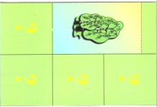
Этапы работы:
Нахождение предметов с заданным признаком.
выбрать все большие фигуры
выбрать все желтые фигуры
выбрать все треугольники и т.д.
Умение объединять группу предметов на основе общих признаков, т.е. упражнения на систематизацию, которая предполагает различение и называние признака.

Slide 4
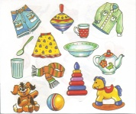
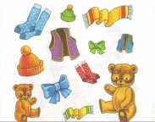
Умение выделять из группы предметов составляющие ее подгруппы.
Игры, упражнения, развивающие умение классифицировать
предметы по двум признакам.
Например: выбрать из группы диких животных, которые не впадают в спячку
составить группу из домашних животных, у которых есть копыта и т.д.

Slide 5
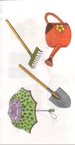
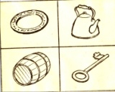
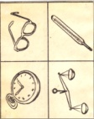
Умение выделять в группе предмет, не подходящий
к общим признакам, т.е. развитие мыслительной
операции – исключение.
Примерные задания на нахождение лишнего
предмета разных уровней сложности.

Slide 6
мыслительная
операция -сравнение.
Алгоритм сравнения:
Определить цель сравнения объектов.
Выделить признаки, по которым нужно произвести сравнение.
Найти сходство или различие между сравниваемыми объектами.
Сделать вывод.

Slide 7
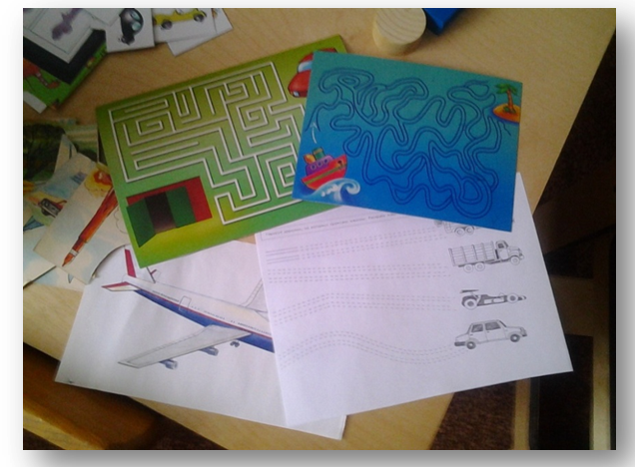
Учебно - дидактические комплексы по формированию
и развитию мышления, мыслительных операций.
Дидактический материал подобран к каждой лексической теме, что позволяет
не только расширять представления детей об окружающем мире,
а так же способствует развитию психических процессов, мыслительных операций.
Материал по лексической теме «Транспорт».
Для формирования, развития зрительного восприятия, графомоторных навыков,
мыслительных операций анализ, синтез, подобраны трафареты, шаблоны,
лабиринты разных уровней сложности.
Лабиринты повышенной сложности
Лабиринты - дорожки

Slide 8
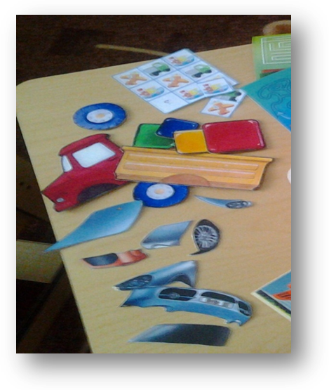
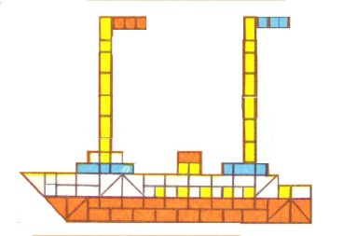
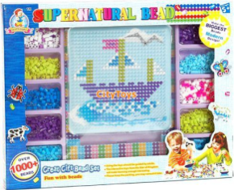
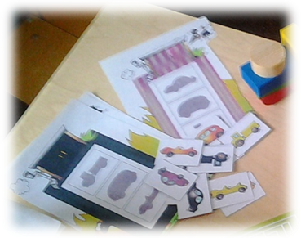
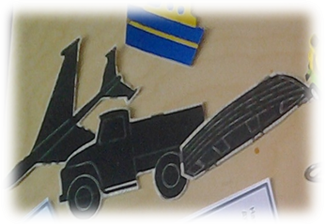
Материал для развития константности, целостности восприятия, развития мыслительных операций анализ, синтез.
детали для составления картинки из частей несколько уровней сложности
Разнообразный материал способствует развитию
мыслительной операции –сравнение, а так же обучает ребенка
воспринимать контурные, силуэтные изображения предметов.

Slide 9
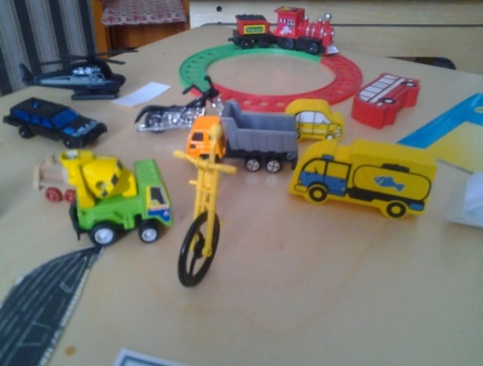
У детей с ДЦП имеются значительные нарушения пространственного восприятия. При всех видах ДЦП наблюдается нарушение пространственного восприятия.
при гемиплегии нарушена боковая ориентация,
при диплегии - ориентация по вертикали,
при тетраплегии - ориентация в направлении спереди назад (сагиттальная).
Дети испытывают значительные затруднения в правильной вербализации пространственных отношений.
Выполняя манипуляции с игрушками,
моделям, в речи детей активизируются
существительные – названия предметов,
глаголы – действия предметов, а так же ребенок учится
вербальным обозначениям направлений в пространстве,
так же формируется операция - ОБОБЩЕНИЕ.
Материал для формирования умений ориентироваться на игровом поле в клетку, что способствует в дальнейшем умению ориентироваться в тетради.

Slide 10
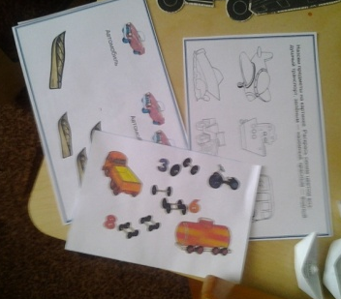
Подобранный материал многофункционален: одни и те же карточки
способствуют развитию речевых навыков, а так же
развитию мыслительных операций.
Материал используется для развития мыслительных операций – классификация, исключения, обобщение. Для формирования словаря – обобщающие понятия, умение составлять элементарные рассказы – описания; формирования лексико-грамматических представлений.
Счетный материал для развития элементарных
математических представлений,
может быть использован для формирования
навыков словоизменения – согласования
числительного с существительным,
а так же для развития операций
СЕРИАЦИЯ, АНАЛИЗ.

Slide 11
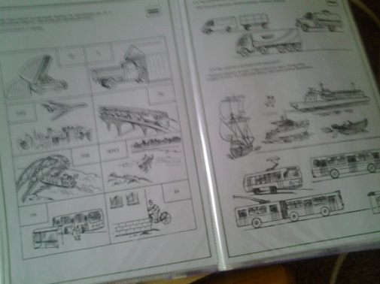
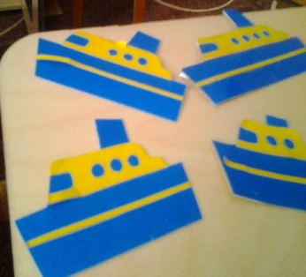
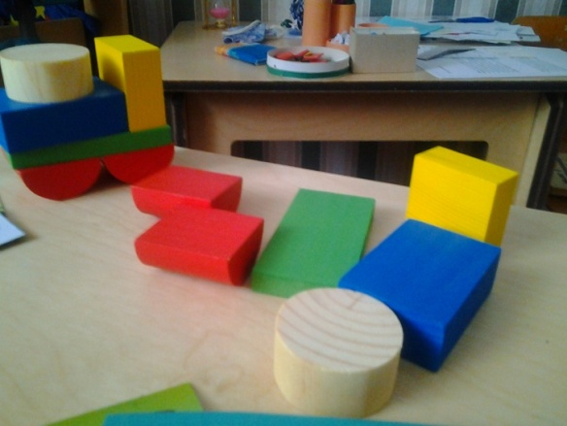
Игры и упражнения рассчитанные на разные
возрастные группы, а так же на разный уровень
речевого и интеллектуального развития детей,
способствуют развитию навыков словоизменения,
словообразования.
Пособие может быть использовано для
развития операции – сериация:
составление сериационного ряда с опорой на величину.
Материал для развития восприятия цвета, величины,
для развития конструктивных навыков.
Работая с этим материалом ребенок учится
вербализовать свои действия,
КЛАССИФИЦИРОВАТЬ по одному,
двум признакам /например, цвет и форма и др./

Slide 12
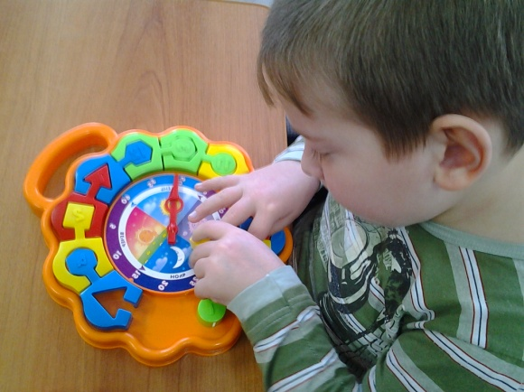
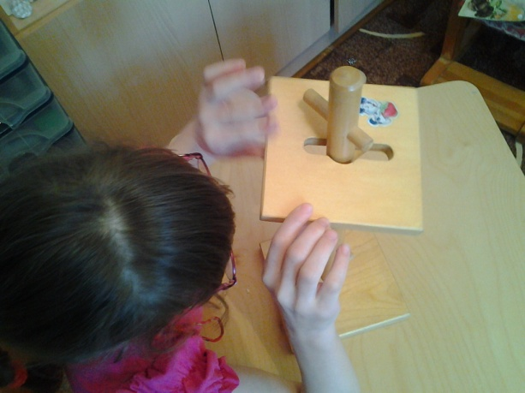
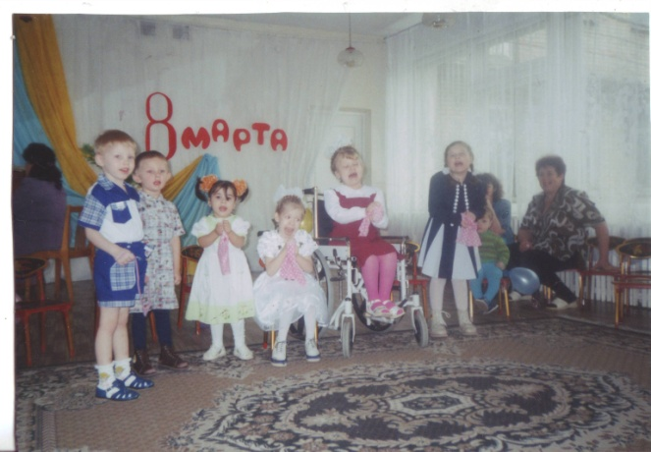
Группу для детей с ДЦП и НОДА МДОУ д/с № 18 г. Кыштыма
посещают дети разного возраста (от 3 до 7 лет) с разными нарушениями
опорно-двигательного аппарата и различной степенью тяжести.
Коррекционно – развивающая помощь осуществляется в процессе целенаправленного общего развития ребенка в повседневной деятельности, а так же на специально организованных занятиях.

Slide 13
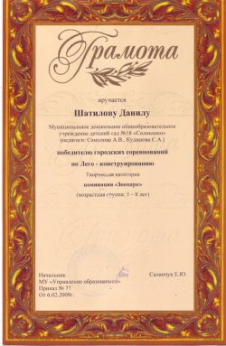
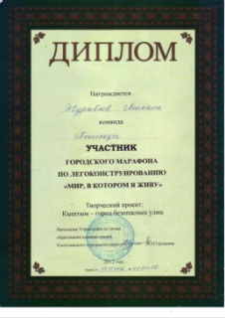
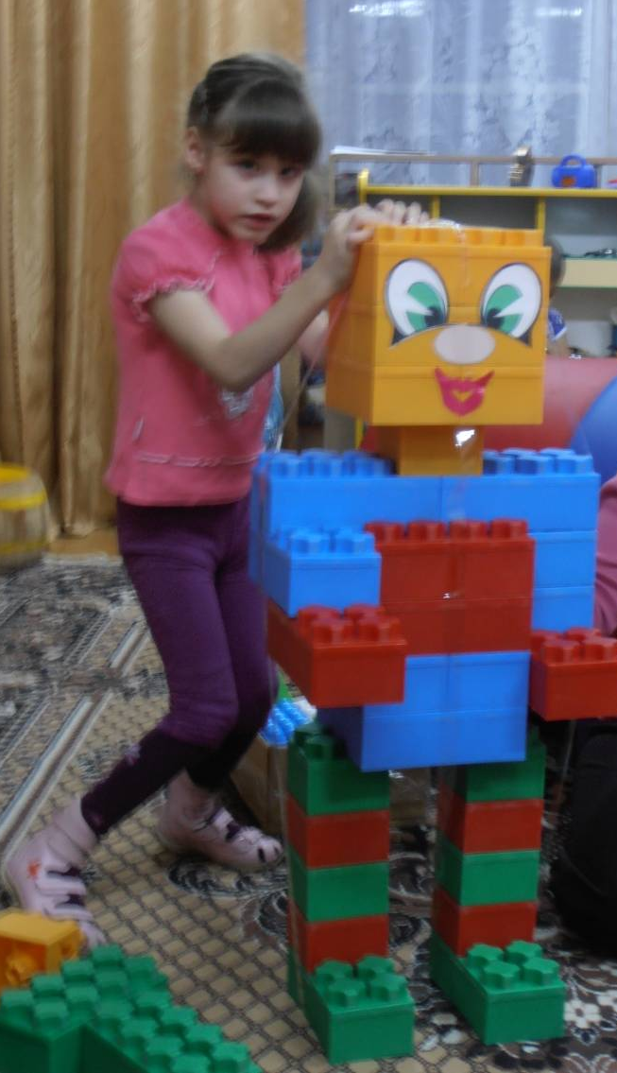
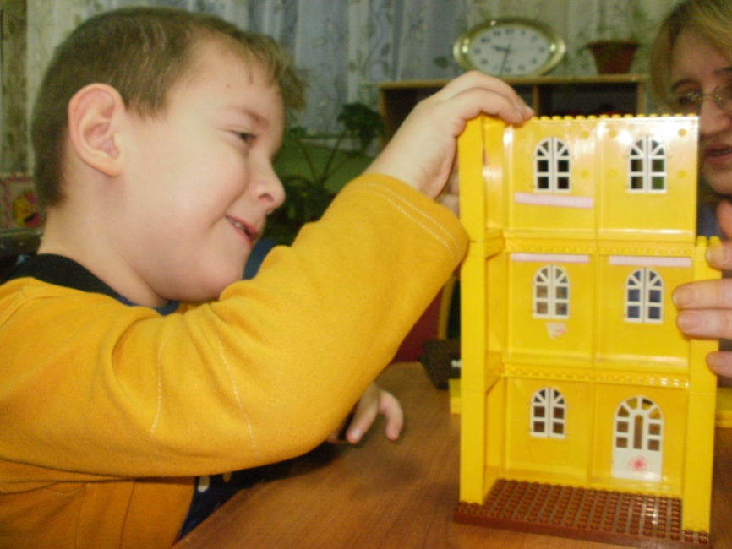
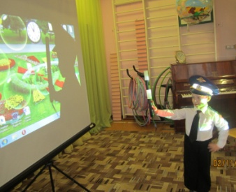
При специально организованной коррекционно – развивающей помощи детям с особыми образовательными возможностями мыслительные операции интенсивно развиваются и начинают выступать в качестве способов умственной деятельности., что способствует успешному обучению ребенка с ОВЗ в школе.

